Slide 1

Anticipez les besoins en consommation de bâtiments
La ville de Seattle
Projet 4

Slide 2
Points abordés
-La problématique
-Présentation du jeu de données
-Préparation du jeu de données
-Analyse exploratoire
-Modélisation
-Conclusions

Slide 3
I - La problématique
Données de consommation disponibles pour les bâtiments de la ville de Seattle pour l’années 2016
Coût important d’obtention des relevés / fastidieuses à collecter
Objectifs :
Prédire la consommation totale d’énergie et les émissions de CO2 sans les relevés annuels
Evaluer l’intérêt de l’ENERGY STAR Score
Mettre en place un modèle de prédiction

Slide 4
II – Présentation du jeu de données
Usage et construction (quantitatives)
Identification
Données énergétiques
Infos liées aux données
3376 lignes | 46 colonnes
Localisation
Usage et construction (catégorielles)

Slide 5
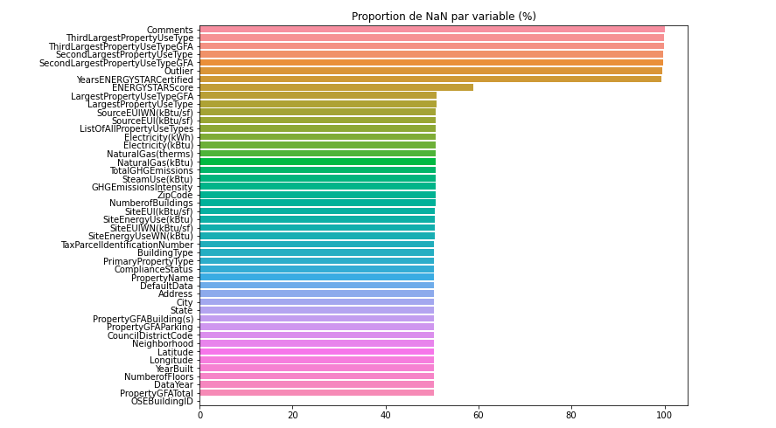
II – Présentation du jeu de données
Pas de doublons

Slide 6
III – PRÉPARATION DU JEU DE DONNÉES
Cleaning
3376 lignes | 46 colonnes
Filtrage avec la variable ComplianceStatus qui représente la conformité des données relevées
Filtrage avec la variable Outlier
Filtrage des données(Hors logement résidentiel)
Nous conservons que les lignes où les données cibles sont différentes de 0
Suppression de lignes où le nombre de bâtiments = 0
Nous avons éliminé certaines variables qui ne seront pas utiles pour nos modélisations
Utilisation du Energy Star score (mis de côté pour analyse ultérieure)
features de consommation (ormis les 2 features qu’on cherche à prédire)
shape after: (1535, 46)
shape after: (1535, 46)
shape after: (691, 46)
shape after: (685, 46)
shape after: (658, 46)
shape after: (658, 19)

Slide 7
III – PRÉPARATION DU JEU DE DONNÉES
Cleaning
Sélection des variables
Quantitatives
Latitude, Longitude, YearBuilt, NumberofBuildings, NumberofFloors, PropertyGFATotal, PropertyGFAParking, PropertyGFABuilding(s), LargestPropertyUseTypeGFA, SiteEnergyUseWN(kBtu), SteamUse(kBtu), Electricity(kBtu), NaturalGas(kBtu), TotalGHGEmissions
Catégorielles
BuildingType, PrimaryPropertyType, LargestPropertyUseType

Slide 8
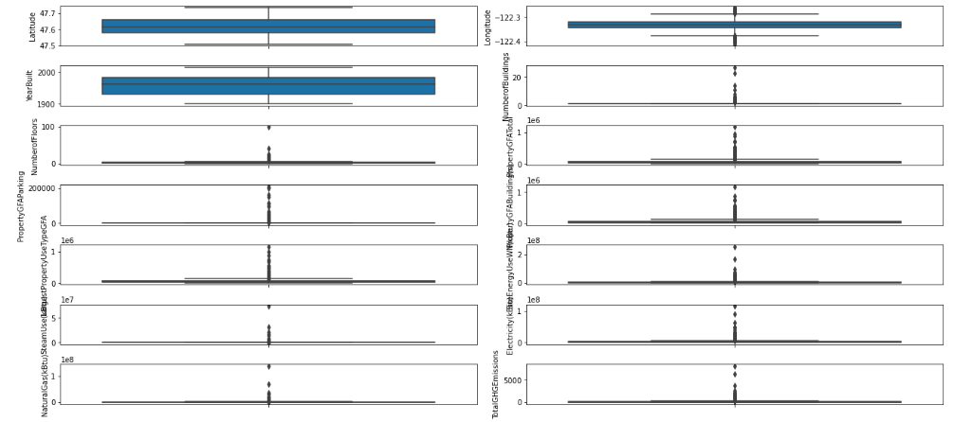
III – PRÉPARATION DU JEU DE DONNÉES
Effet des outliers
Cleaning
Eliminer les outliers ou les traiter séparément permettra-t-il une meilleure capacité de généralisation des modèles ?
Suppression des outliers
Résultats:
Distributions très similaires
- Scores sur des données de validation amélioré pour certains modèles et pire pour d’autre

Slide 9
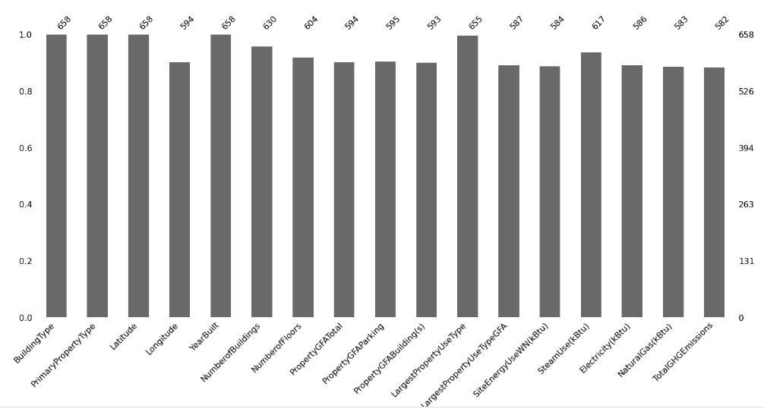
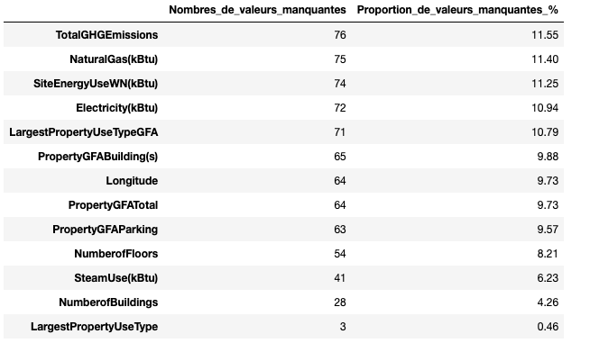
III – PRÉPARATION DU JEU DE DONNÉES
Traitement des valeurs manquantes des variables quantitatives:
Imputation des valeurs manquantes par un algorithme d'apprentissage supervisé KNN

Slide 10
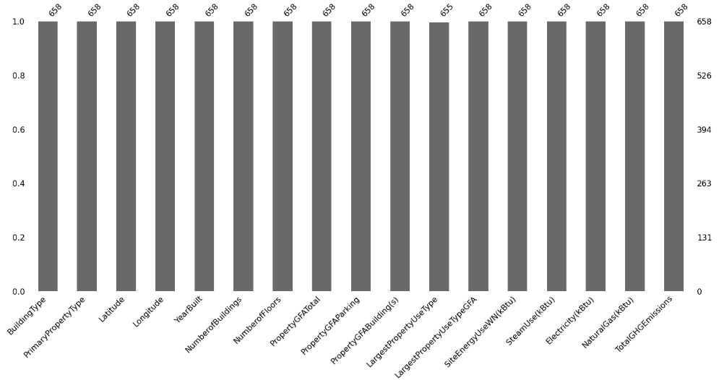
II – PRÉPARATION DU JEU DE DONNÉES
Traitement des valeurs manquantes des variables quantitatives:

Slide 11

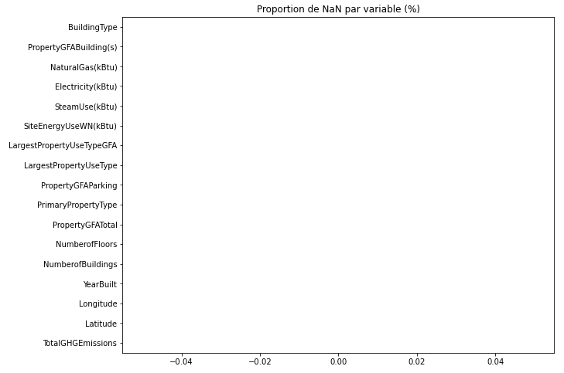
II – PRÉPARATION DU JEU DE DONNÉES
Traitement des valeurs manquantes des variables quantitatives:
Le plus grand usage est imputés par le premier type de propriété.

Slide 12
III – PRÉPARATION DU JEU DE DONNÉES
Création de variables
Convertir la colonne "SiteEnergyUseWN(kBtu)" en variable catégoriale
Convertir la colonne "TotalGHGEmissions" en variable catégoriale
Convertir la colonne 'YearBuilt' en variable catégoriale
656 Lignes, 17 colonnes
656 Lignes, 19 colonnes

Slide 13
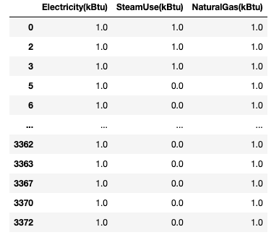
III – PRÉPARATION DU JEU DE DONNÉES
Effectuer des changements dans des variables
Convertir les valeur des variables (Electricity(kBtu), SteamUse (kBtu) et NaturalGas (kBtu) en un ou zéro

Slide 14
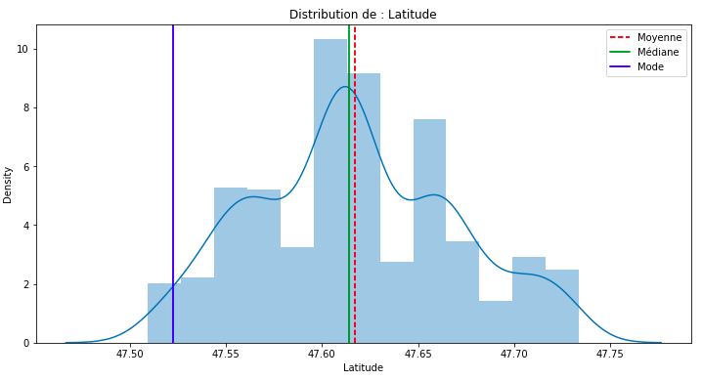
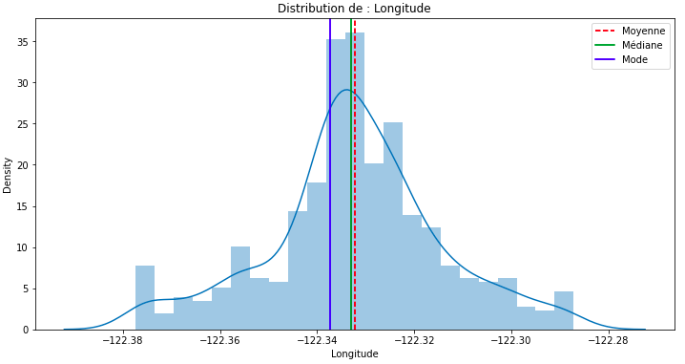
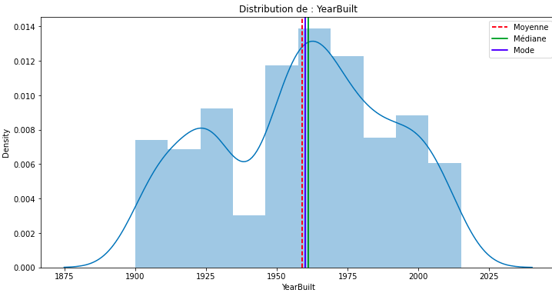
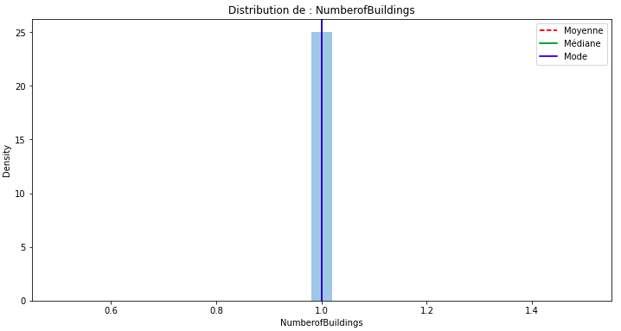
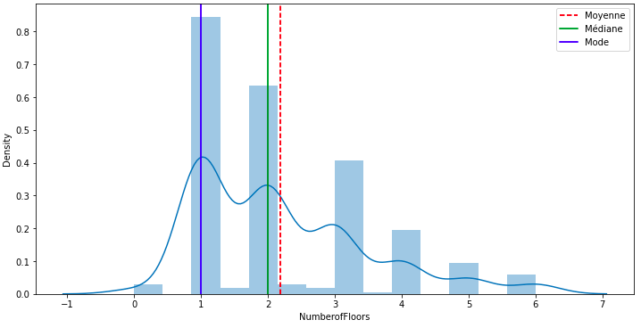
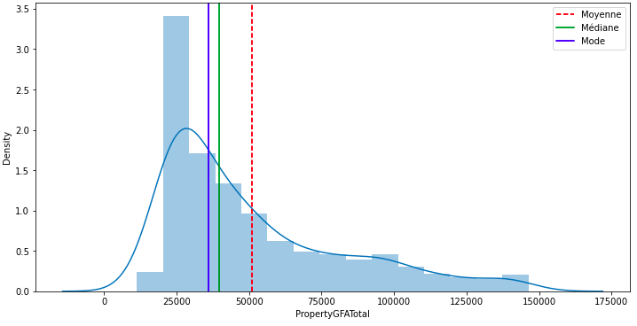
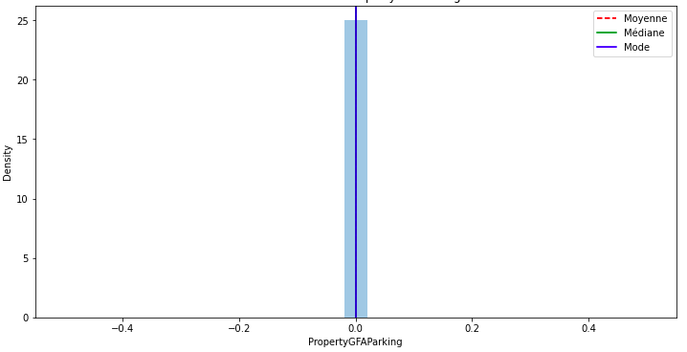
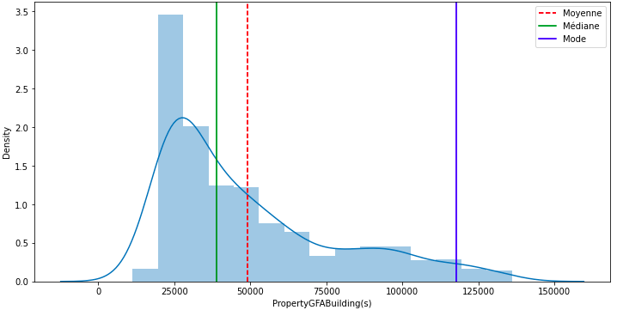
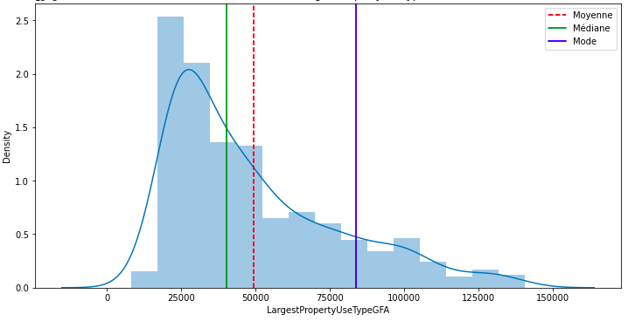
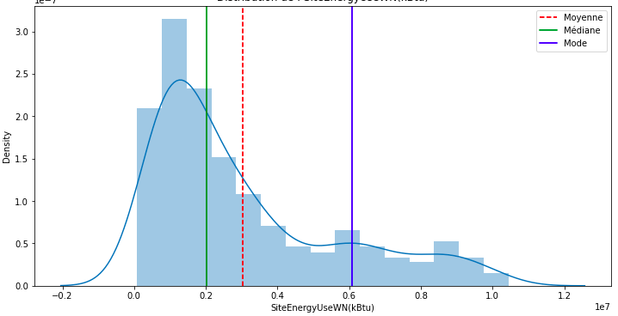
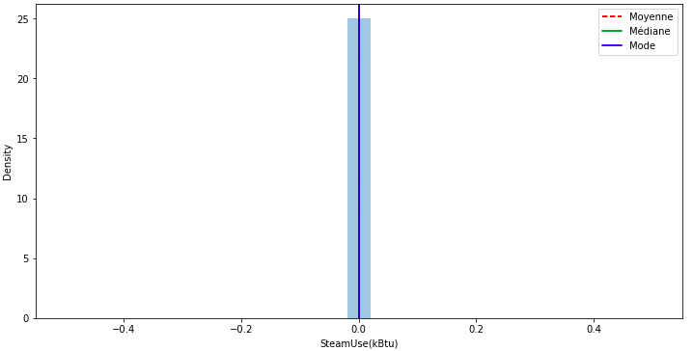
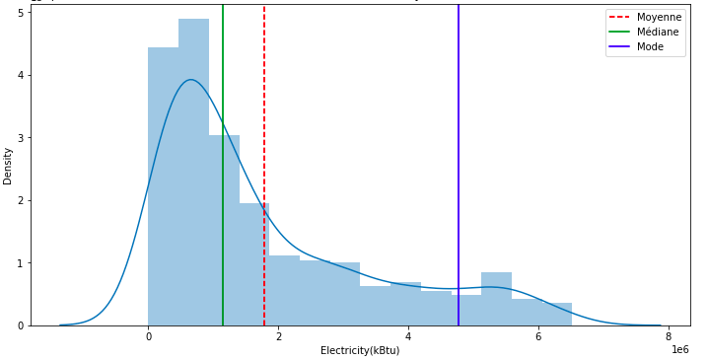
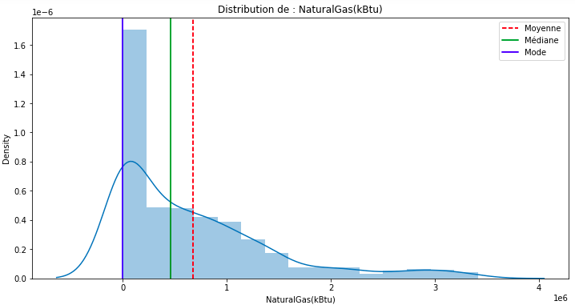
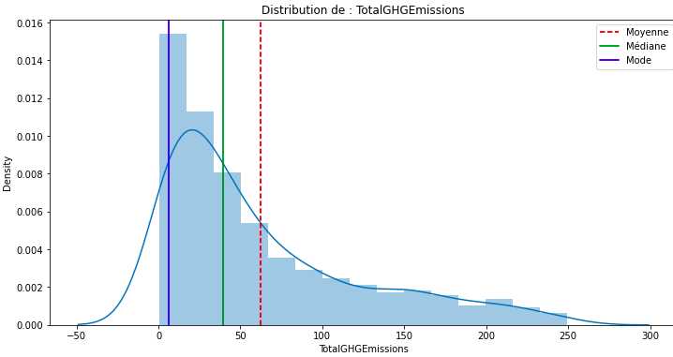
III – PRÉPARATION DU JEU DE DONNÉES
Exploration: La distribution des variables quantitatives
La distribution de la plupart des variables est centré à gauche

Slide 15
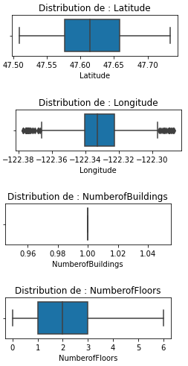
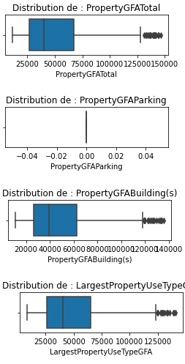
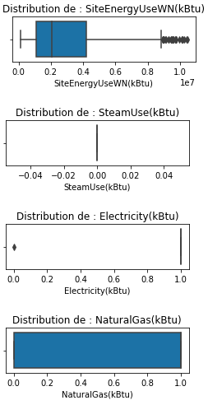
III – PRÉPARATION DU JEU DE DONNÉES
Exploration: La distribution des variables quantitatives
La distribution de la plupart des variables est centré à gauche

Slide 16
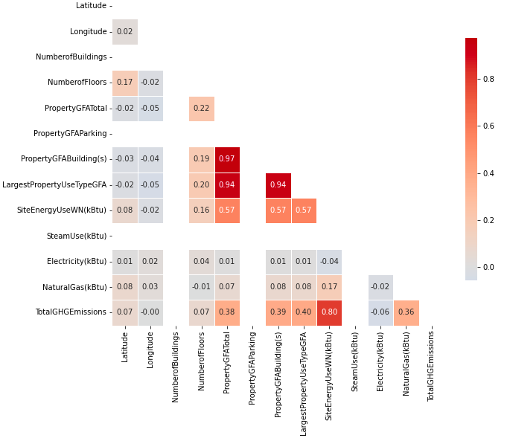
III – PRÉPARATION DU JEU DE DONNÉES
Exploration: relations entre les variables
Observations:
Corrélation importante entre : PropertyGFATotal et PropertyGFABuilding(s)
Corrélation importante entre : PropertyGFABuilding(s) et LargestPropertyUseTypeGFA
Corrélation importante entre: TotalGHGEmissions et SiteEnergyUseWN(kBtu)

Slide 17
III – MODÉLISATIONS
Modèle consommation d’énergie : démarche
Optimisation de plusieurs modèles
pour modélisation du SEU
Hyperparamètres
Encodage/transformation des X
Variables quantitatives :
Choix de la normalisation avec StandardScaler
Variables catégorielles :
Choix de la stratégie d’encodage OneHotEncode
-Création d’un train test set pour comparer les modèles

Slide 18
III – MODÉLISATIONS
Hyperparamètres :
alpha': [0.1, 1, 10],
'l1_ratio': [0.2, 0.5, 0.8],
'max_iter': [1000, 2000, 3000]
-ElasticNet
-RandomForestRegressor
-SVR
-LightGBM
params = {"n_estimators": [100, 200, 500],
"max_depth": [5, 10, 20],
"min_samples_split": [2, 5, 10],
"min_samples_leaf": [1, 2, 4]}
Modèles testés
params = {"C": [0.001, 0.01, 0.1, 1, 10],
'epsilon' : [0.001, 0.01, 0.1, 1],
"gamma": ['scale', 'auto']}
params params = {
'num_leaves': [10, 50, 100],
'max_depth': [-1, 5, 10],
'learning_rate': [0.01, 0.1, 1],
'n_estimators': [50, 100, 200]

Slide 19
III – MODÉLISATIONS-Evaluation des performances des modèles
Modèle consommation d’énergie : démarche
Méthode
Recherche sur grille appliquées à un GridSearchCV
Evaluation avec validation croisée (cross_validate)
Stratification (StratifiedKFold)
Evaluation des modèles
(entraînement)
Influence des hyperparamètres
Le scores évalué:
R² : évalue la proportion de variance expliquée par chaque modèle

Slide 20
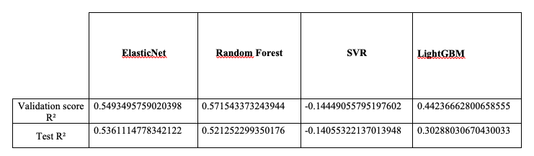
III – MODÉLISATIONS- Comparaison des modèles

Slide 21
III – MODÉLISATIONS-Meilleur modèle SEU
Modèle consommation d’énergie :
Meilleur modèle SEU
RandomForestRegressor
Validation score R²: 0.571543373243944

Slide 22
MODÉLISATIONS-Evaluation de intérêt de Energy Star Score
Modèle consommation d’énergie
Importance de l’ENERGYSTAR
Score
Meilleur modèle SEU
Sur un jeu de données identique :Validation score R²:0.5676622047766932
Pas d’amélioration du scores

Slide 23
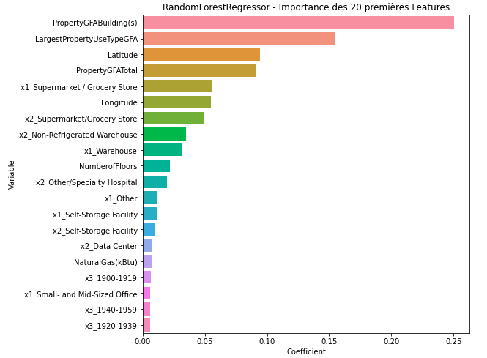
III – MODÉLISATIONS
Modèle consommation d’énergie : Features importantes

Slide 24
III – MODÉLISATIONS
Modèle émission CO2: démarche
Optimisation de plusieurs modèles
pour modélisation des émission CO2
Hyperparamètres
Encodage/transformation des X
Variables quantitatives :
Choix de la normalisation avec StandardScaler
Variables catégorielles :
Choix de la stratégie d’encodage OneHotEncode
-Création d’un train test set pour comparer les modèles

Slide 25
III – MODÉLISATIONS
Hyperparamètres :
alpha': [0.1, 1, 10],
'l1_ratio': [0.2, 0.5, 0.8],
'max_iter': [1000, 2000, 3000]
-ElasticNet
-RandomForestRegressor
SVR
-LightGBM
params = {"n_estimators": [100, 200, 500],
"max_depth": [5, 10, 20],
"min_samples_split": [2, 5, 10],
"min_samples_leaf": [1, 2, 4]}
Modèles testés
params = {"C": [0.001, 0.01, 0.1, 1, 10],
'epsilon' : [0.001, 0.01, 0.1, 1],
"gamma": ['scale', 'auto']}
params = {"C": [0.001, 0.01, 0.1, 1, 10],
'epsilon' : [0.001, 0.01, 0.1, 1],
"gamma": ['scale', 'auto']}

Slide 26
III – MODÉLISATIONS-Evaluation des performances des modèles
Modèle émission CO2 : démarche
Méthode
Recherche sur grille appliquées à un GridSearchCV
Evaluation avec validation croisée (cross_validate)
Stratification (StratifiedKFold)
Evaluation des modèles
(entraînement)
Influence des hyperparamètre
Trouver un compromis entre le temps de calcul et optimisation
Le scores évalué:
R² : évalue la proportion de variance expliquée par chaque modèle

Slide 27
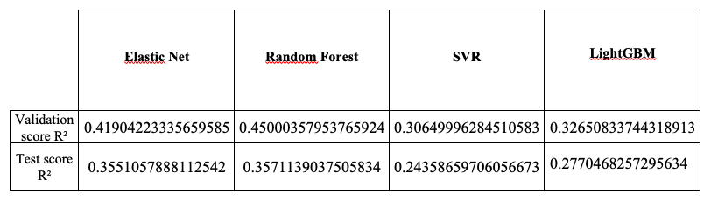
III – MODÉLISATIONS- Comparaison des modèles

Slide 28
III – MODÉLISATIONS-Meilleur modèle émission CO2
Modèle émission CO2:
Meilleur modèle SEU
RandomForestRegressor
Validation score R²: 0.45000357953765924

Slide 29
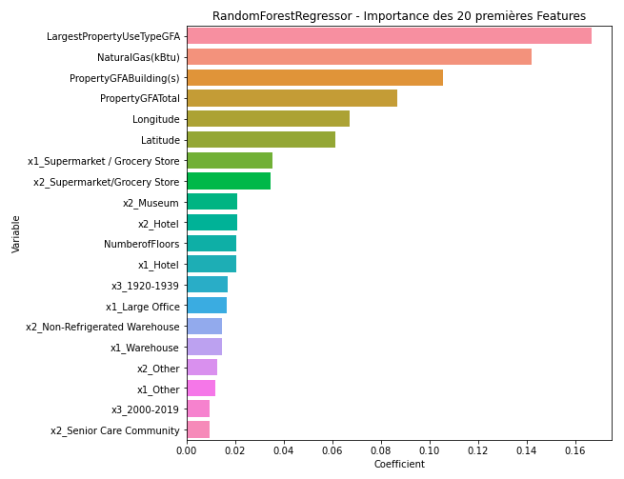
III – MODÉLISATIONS
Modèle émission CO2:Features importantes

Slide 30
III – MODÉLISATIONS-Evaluation des performances des modèles
Modèle émission CO2
Importance de l’ENERGYSTAR
Score
Meilleur modèle SEU
Sur un jeu de données identique :Validation score R²: 0.46363494508846853
Une amélioration du scores

Slide 31
Conclusions
Prédiction de la consommation énergétique
Site Energy Use (SEU) et TotalGHGEmissions modélisés par 4 modèles différents
- Résultat optimal obtenu avec RandomForestRegressor dans les deux cas
Intérêt de la variable EnergySTARScore
Elle améliore certains modèles lorsqu’elle est présente
Faible importance pourtant dans le classement des variables
Pistes d’améliorations
Les modèles pourraient être améliorés par davantage de données.
Sélectionner les features importantes mises en avant avec le feature importance
Les modèles pourrait être améliorés par l’application du Log sur les variables cible.

